Slide 1

ARTICULO PARA LIMPIEZA PROFESIONAL
CATALOGO DE PRODUCTOS
Este catalogo le mostrara las mejores opciones en productos de limpieza , tanto genéricos como de marca
Av. Los Pinos 407 Col. Los Pinos Apodaca N.L.
Tel.81 83 14 34 75
Mail: alerventas@gmail.com

Slide 2


PRODUCTOS DE LIMPIEZA

Slide 3
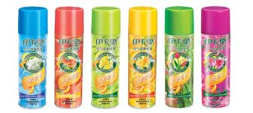
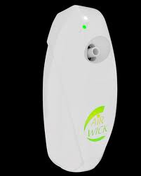
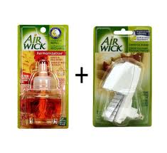
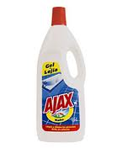

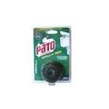
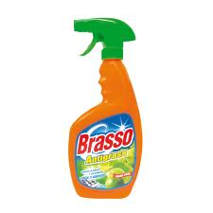
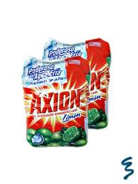
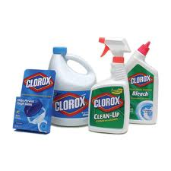
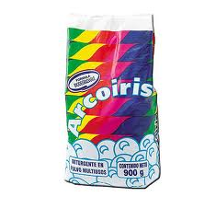

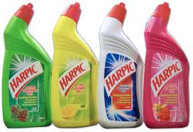
AMBIENTADORES EN AEROSOL
AROMATIZANTES CON APLICADOR Y DEODORIZANTES PARA BAÑO
LIMPIEZA Y CUIDADO DE BAÑOS

Slide 4
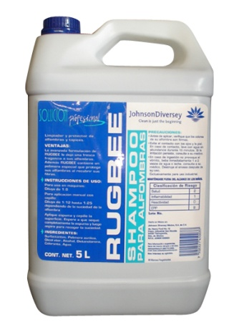
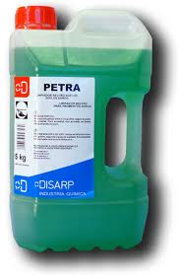
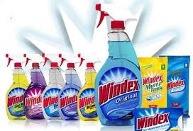
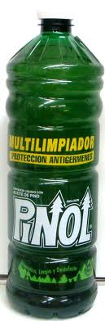

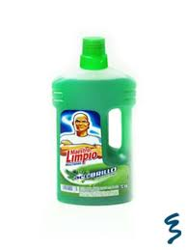
LIMPIADORES PARA LIMPIEZA ESPECIFICA
ALFOMBRAS
ASFALTO
GRAFITY
VIDRIOS
PARA LIMPIAR Y PROTEGER PLASTICOS
PIZARRONES
PLANTAS
PARA EL CUIDADO DE PISOS
PARA EL CUIDADO AUTOMOTRIZ
DESENGRASANTES

Slide 5

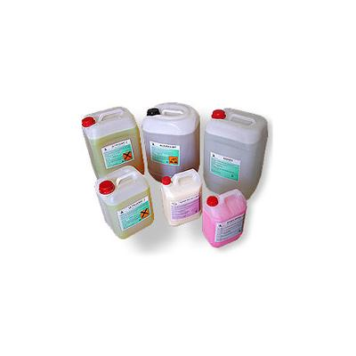
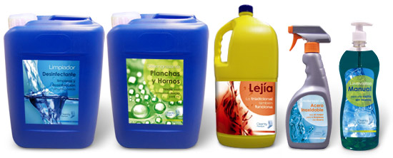
PRODUCTOS DE LIMPIEZA INDUSTRIAL
COMPROMISO NATURAL:
TOMAR CONCIENCIA SOBRE LAS CONDICIONES DE NUESTRO MEDIO AMBIENTE, APRENDER A CUIDAR NUESTROS ENTORNOS Y BRINDAR UN FUTURO MEJOR ; PUES SON PRODUCTOS DISEÑADOS PARA REALIZAR FUNCIONES ESPECIFICAS DE LIMPIEZA Y MANTENIMIENTO INDUSTRIAL.

Slide 6
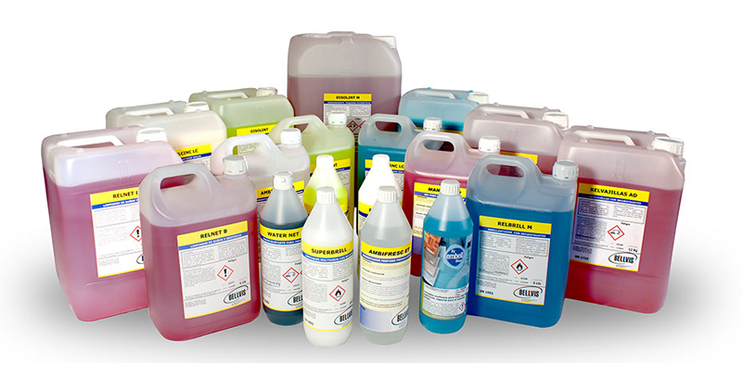
QUIMICOS DE LIMPIEZA Y SANITIZACION
CLORO
LIMPIADOR MULTIUSOS VARIOS AROMAS
LIMPIA VIDRIOS
ACIDO MURIATICO
SARRICIDA
LUSTRA PISOS
ABRILLANTADORES
PINO
CONTAMOS CON MAQUILA O FABRICACION PERSONALIZADA DE CUALQUIERA DE ESTOS PRODUCTOS

Slide 7
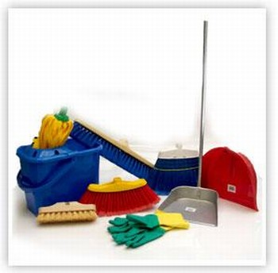
ACCESORIOS PARA LA LIMPIEZA

Slide 8

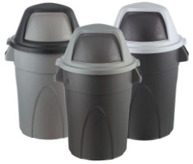

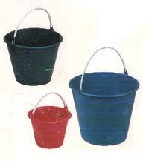
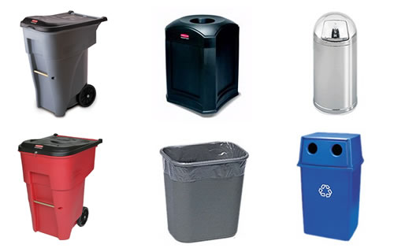
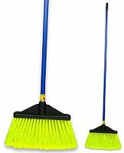

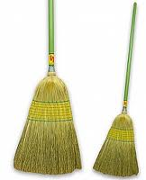

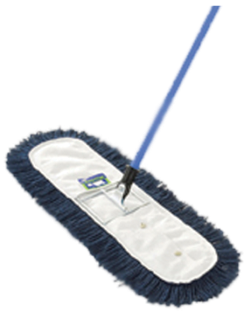

BASUREROS
CONTENEDORES
CUBETAS
ESCOBAS
TRAPEADORES, FUNDAS
PARA TRAPEADOR Y BASTIDORES

Slide 9
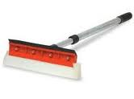

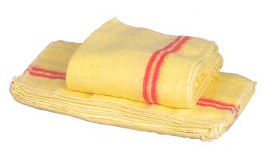
RESTIRADORES PLUMEROS TRAPOS PARA LIMPIEZA

Slide 10
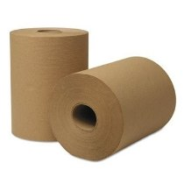

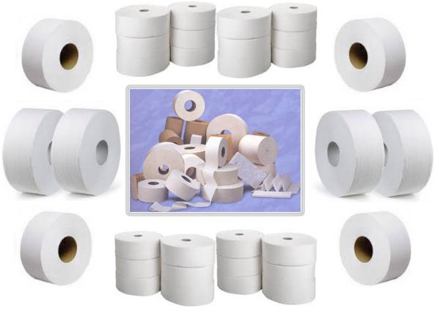
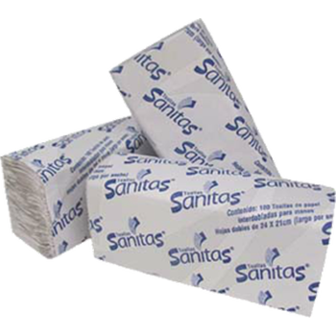
PAPEL INSTITUCIONAL TOALLA ROLLO BLANCA Y CAFÉ PEPEL HIGIENICO JR. PAPEL HGIENICO JUMBO TOALLA INTERDOBLADA SERVITOALLA

Slide 11
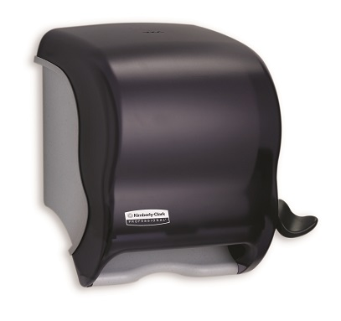
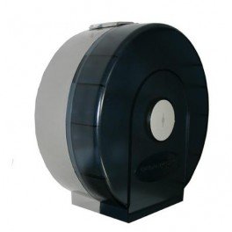
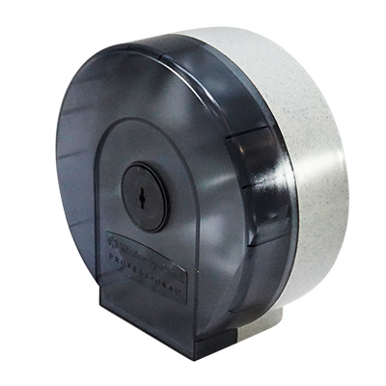
DESPACHADORES DE PAPEL HIGIENICO Y TOALLA ROLLO

Slide 12
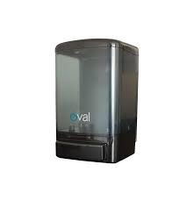
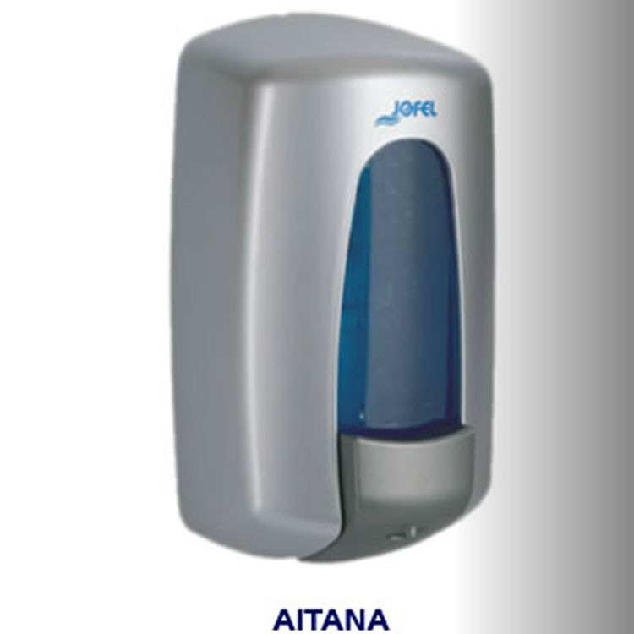
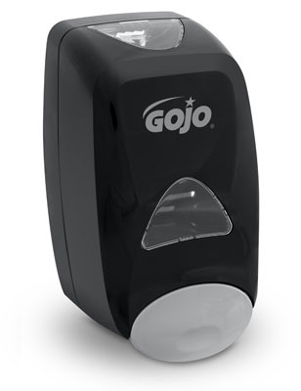
DESPACHADORES DE JABON PARA MANOS

Slide 13
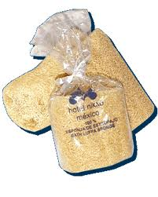
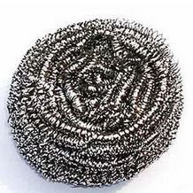
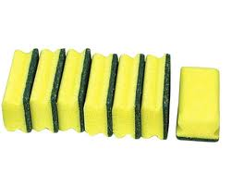
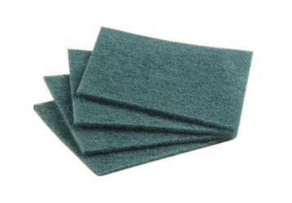
ESTROPAJOS, ESPONJAS Y FIBRAS

Slide 14

EN ALER SABEMOS QUE CONTAMOS CON TODO LO QUE SU EMPRESA NECESITA; POR LO CUAL PUEDE CONTAR CON NOSOTROS EN CUALQUIER MOMENTO
Av. Los Pinos 407 Col. Los Pinos Apodaca N.L.
Tel. 8183143475
Mail: alerventas@gmail.com

